Slide 1
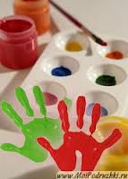
Рисование.
Детский рисунок
как потребность.

Slide 2
Детский рисунок изучается взрослыми уже более 100 лет. Чем же так привлекают детские «каракули» мудрых учёных?
Во-первых, все дети проявляют повышенный интерес к рисованию. Во-вторых, рисунки, созданные детьми, по своей структуре сильно отличаются от изображений «рисующих» взрослых. Детский рисунок изменяется по мере роста ребенка, в соответствии с его развитием. Кроме того, все дети проходят в рисовании одни и те же этапы, в связи с чем в рисунках разных детей очень много похожего. И всё это – независимо от расы, национальности, религии, культуры, социального положения и т.д., т.е. развитие спонтанного рисунка происходит по одним законам, что позволяет нам сделать вывод о том, что рисование – это потребность, присущая человеку от природы.

Slide 3
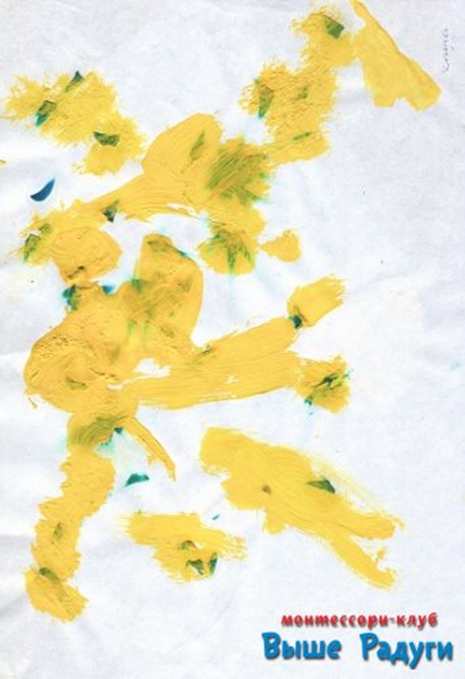
Какие же потребности реализует ребенок через рисование?
Оставление следа

Slide 4
След творца.
Какое значение для человека имеет оставление своего следа? Прежде всего, это подтверждение своего существования. Совсем маленький ребенок знает о своём существовании только по реакции взрослого на него. «Я мыслю, следовательно я существую» — это уже логическое построение взрослого. Ребенку такое построение ещё недоступно. Пока что он ощущает, что на него смотрят, его берут на руки, откликаются на его плач, а значит – он есть в этом мире, раз мир реагирует на него. И вот ребенок замечает, что он может оставлять след. А что это значит? А это значит, что он есть, ведь несуществующее не оставляет следов.

Slide 5
Кроме того, своим следом ребёнок обозначает свою территорию. Это уже не просто «Я есть», это уже «Я есть в этом месте», «я здесь живу». Это когда ребенок рисует на стенах и на полу в разных частях квартиры, или когда раскладывает свои рисунки по квартире, напоминая себе и заявляя окружающим, что он имеет право находиться на этой территории.
Если рисунки ребенка не выбрасываются, а хранятся, то спустя какое-то время он может увидеть их и почувствовать, что он есть не только прямо сейчас, но был и вчера и позавчера и ещё раньше. Это помогает ему ощутить время и в дальнейшем прийти к ощущению, что он будет и завтра, и послезавтра и дальше.

Slide 6
Упорядочивание своих знаний о мире
С самого рождения ребёнок познает мир. Он знакомится с предметами, живыми существами и явлениями, окружающими его. В его голове возникает множество представлений о мире, которые нуждаются в упорядочивании. Однако словарный запас отстаёт от этой потребности, и тут на помощь ребёнку приходит рисование. Он рисует не то, что видит, а то, что знает...

Slide 7
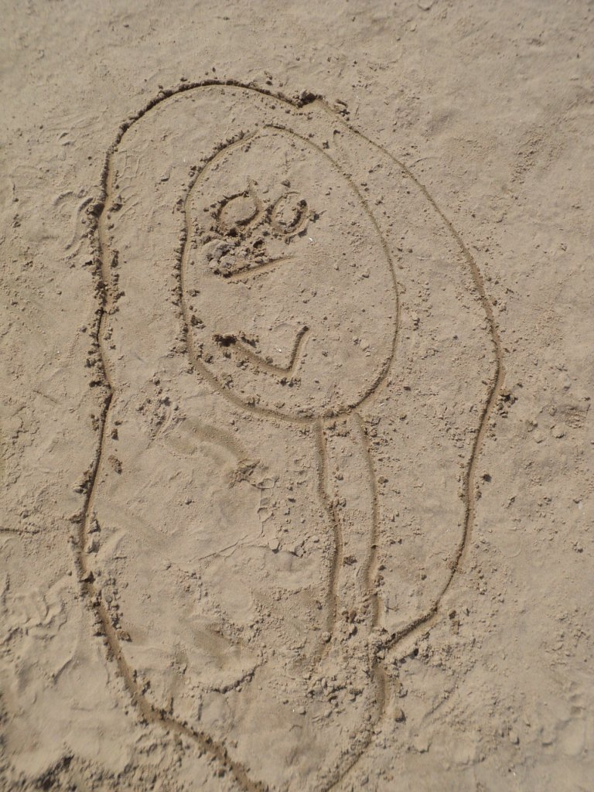
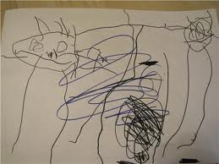
От первых простейших знаний:
«У человека есть голова и ноги»

Slide 8
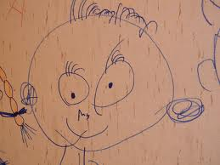
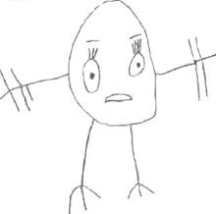
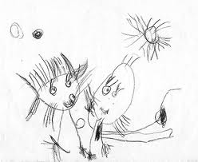
постепенно усложняясь:
«на глазах ресницы»

Slide 9
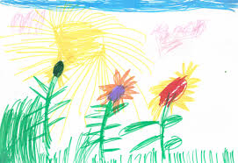
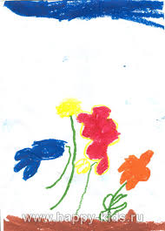
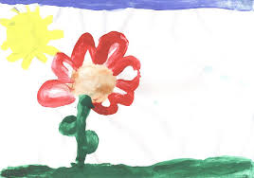
… до целой картины мира:
«внизу земля,
вверху небо,
всё остальное
между ними»

Slide 10
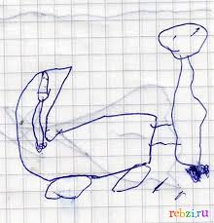
Коммуникация
Приходит время, когда у ребёнка возникает потребность рассказать о чём-то, но зачастую к этому моменту речь ещё недостаточно развита, и навык последовательного изложения истории ещё не сформирован. Тогда ребёнок «рассказывает» с помощью рисунка. Это своего рода рисуночное письмо – способ передать информацию на расстоянии (другому человеку) или сохранить описание какого-то события во времени.

Slide 11
Эмоциональная включенность
Что становится объектом рисунка ребёнка? Только то, что для него важно. Он никогда не рисует всё подряд и абы что. Он выделяет из окружающего мира и прилагает усилия к изображению только того, что в данный момент для него важно, к чему он как-то относится. И его отношение к объекту всегда присутствует в рисунке. И здесь рисунок может выполнять две функции: просто отражать своё отношение к объекту, как бы фиксировать его в своей картине мира или проживать какую-то эмоцию (например, страх) и перерабатывать её, таким образом сам себе оказывая «терапевтическую» помощь.

Slide 12
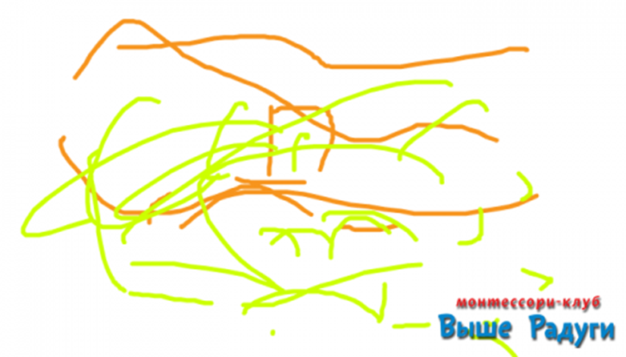
Этапы развития рисунка
Все исследователи делят развитие детского рисунка на два больших периода – до изобразительный и изобразительный.
До изобразительный период – это так называемая стадия каракулей.
А с точки зрения зрительно-моторной координации стадия каракулей проходит в три этапа:
1) Хаотические каракули - это самые первые каракули.

Slide 13
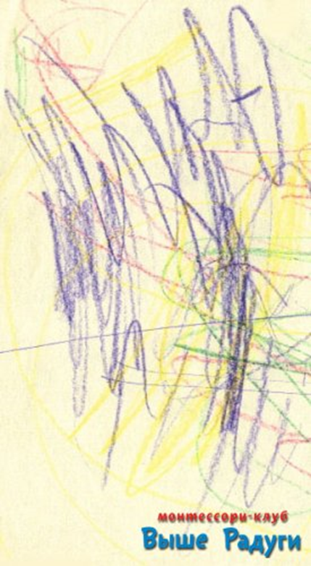
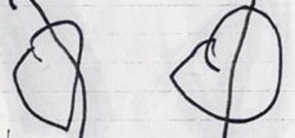
2) Ритмические каракули.
3) Замкнутые каракули (формы) присутствуют
в стадии «головоногов»

Slide 14
Путь от начальных штрихов до первых изображений, занявший у первобытного человека десятки тысяч лет, у ребенка имеет очень короткий отрезок: в 3–3,5 года он переходит к следующему периоду — изобразительному. Его началом условно можно считать момент, когда у ребенка вначале возникает «замысел» нарисовать что-либо. И лишь затем производится сам рисунок.
Однажды по случайной удаче из каракулей возникает нечто похожее на образ, на предмет или на человека. Момент по своей значимости соотносимый с произнесением первого осмысленного слова или первого шага. Рука ребенка впервые смогла вывести на бумаге или на грифельной доске уже давно существующий в его сознании образ – образ ЧЕЛОВЕКА!

Slide 15
Сначала дети рисуют не себя, не папу или маму – они изображают человека «вообще», просто человека.
В возрасте 3,5 лет ребенок чаще всего рисует круг или овал, представляющий в большинстве случаев лицо, так как лицо ребенок воспринимает в качестве наиболее важной части фигуры. Непосредственно к голове ребенок присоединяет ноги, так возникает известный рисунок головонога. Постепенно к нему добавляются отдельные детали, например обозначение глаз. Тогда же, около 3,5 лет, прибавляется изображение рук (в виде прямых палок), присоединяющихся либо к голове, либо «растущих» из того же места, что и ноги.

Slide 17
Рисунок туловища возникает позже, обычно около 3,5 — 4 лет. Первым признаком туловища бывает вертикальная линия между головой и ногами. Иногда туловище представлено в виде второго круга (затем овала), расположенного под кругом, обозначающим лицо.
Дальнейшее развитие детского рисунка характеризуется постепенным уточнением деталей картинки.

Slide 18
Рисунок для ребенка является не искусством, а речью. Рисование дает возможность выразить то, что в силу возрастных ограничений он не может выразить словами. В процессе рисования рациональное уходит на второй план, отступают запреты и ограничения. В этот момент ребенок абсолютно свободен. Детский рисунок чаще всего наглядно демонстрирует сферу интересов самого маленького художника. Внимательные родители всегда могут заметить в творческих работах ребенка что-то необычное, почувствовать его настроение, уловить скрытое напряжение.

Slide 19
Как способствовать и не мешать ребенку в рисовании?
1) У ребенка должен быть свой удобный детский стул, стол или место определенное на полу чтоб ребенок знал, что «тут я могу разместиться и порисовать»
2) Краски, карандаши, бумага и другое в свободном доступе (на полочке или в шкафчике, чтоб ребенок мог подойти и сам взять материал для рисований)
3) Учим организовывать свое рабочее место, проговаривая каждое действие с объяснением того, для чего все это нужно (стелим клеенку, чтобы стол оставался чистым, оденем фартук).
4) Алгоритм при работе с красками: вода, краски, лист (т.е. намочили, сполоснули кисточку в воде, макнули в краску, рисуем на листке)

Slide 20
Важная задача родителей :
1)Не рисовать ребенку что-либо т.к. ребенку важно самому пройти все этапы, Если вы нарисуете домик, например, ребенок перенимает образ вашего домика, получается навязывание собственного образа. Рисовать можно, но так как он рисует т.е. на его этапе развития.
2)Эмоциональная поддержка (эмоциональный отклик родителя, повернувшись к ребенку лицом, на уровне ребенка, уловить контакт глаза в глаза, конечно же посмотрев рисунок, н-р, «я вижу», «мне нравится», «интересно, а что это, расскажи»
3)Наблюдаем вместе с ребенком, природу, окружающий мир(рассматриваем листочки, травку, цветочки, машины, колеса), ходим в картинные галереи, смотреть картины профессиональных художников

Slide 21
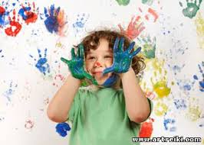
Рисование присуще только человеку
и у всех (почти всех) детей
есть потребность в рисовании.

